Slide 1
Traumatisme crânien
Centre Hospitalier Universitaire de Tlemcen Service De Neurochirurgie Dr GherrasMourad

Slide 2
introduction
Les traumatismes crâniens sont fréquents, en relation essentiellement avec les accidents de la voie publique et ceux du travail. Le mécanisme lésionnel est habituellement le choc direct qui, même modéré, peut être source de lésions intracrâniennes graves.
Néanmoins, deux éléments sont à noter : - l'existence ou non d'une perte de connaissance initiale. - celle d'un trait de fracture du crâne croisant le trajet d'une branche de l'artère méningée moyenne.

Slide 3
Conduite à tenir en urgence
BILAN A L'ARRIVÉE
Interrogatoire :
L'interrogatoire, ne devant pas retarder l'heure du scanner cérébral à la moindre suspicion d'hématome extradural,
précise :
- les circonstances du traumatisme et son mécanisme.
- le délai (temps écoulé).
- la notion de perte de connaissance initiale dont on fera préciser la durée et celle d' aggravation secondaire après un intervalle libre (préciser sa durée).
- les caractéristiques de troubles mnésiques

Slide 4
Examen neurologique
précise:
Degré de conscience :
Le blessé peut être :- conscient.- obnubilé.- dans le coma. (score de Glasgow)
Existence de troubles neurovégétatifs: signes qui témoignent d'une souffrance du tronc cérébral
Existence d'un signe de localisation: -asymétrie de la motricité; du tonus, de la sensibilité, des réflexes
- d'une mydriase.
-d'un syndrome vestibulaire.
Existence de crises d'épilepsie focales ou généralisées

Slide 5
Score de Glasgow
Ouverture des yeux : E
Spontanée : 4
Au bruit : 3
A la douleur : 2
Jamais : 1
Réponse verbale : V
Normale : 5
Confuse : 4
Inappropriée : 3
Incompréhensible : 2
Rien : 1
Réponse motrice : M
Commande : 6
Orientée : 5
Evitement : 4
Flexion stéréo : 3
Extension stéréo : 2
Rien : 1

Slide 6
Examens complémentaires
1- Radiographie du crâne : Face, profil et Worms permettent de déceler une fracture, une embarrure, une disjonction des sutures, une pneumocéphalie.
Il faut souligner que les lésions de la voute ne sont pas un indicateur de lésions intracrânienne.
2- TDM : réalisé en contraste spontané, la lecture doit être effectuée en fenêtre parenchymateuse et fenêtre osseuse, permet la mise en évidence de l'hémorragie (hyperdense par rapport au parenchyme), définir sa localisation (extra ou sous durale); montre également des signes d'œdème, d'ischémie ou de nécrose grâce à l'hypodensité tissulaire liée à la présence d'eau intra ou extra cellulaire, recherche un éventuel effet de masse.
3-IRM : rarement réalisé en urgence.
4-Echographie et Echo Doppler + artériographie :
L'échographie est indiquée pour l'étude des vaisseaux de coup à la recherche d'une éventuelle dissection carotidienne.

Slide 7
Etude des lésions
1- Lésions cutanées et sous cutanées
vont de la simple ecchymose au scalpe
peuvent être responsables d'une spoliation sanguine importante en particulier chez les enfants
l'hémostase est une urgence chirurgical

Slide 8
Lésions osseuses
Les fractures :
Fracture de la voute: habituellement elles sont linéaires, peuvent être multiples et réalisent de véritables fracas, le diagnostic est radiologique.
Fracture de la base :
Etage antérieur : épistaxis, ecchymose en lunette, rhinorrhée + atteinte du I et II Nerfs crâniens.
Etage Moyen : ecchymose mastoïdienne ou retro auriculaire, otorragie ou otorrhée, paralysie faciale périphérique, atteinte du VII et VIII et du V..
Ces deux types de fractures exposent à un risque infectieux important d’où l'intérêt de l'antibiothérapie.

Slide 9
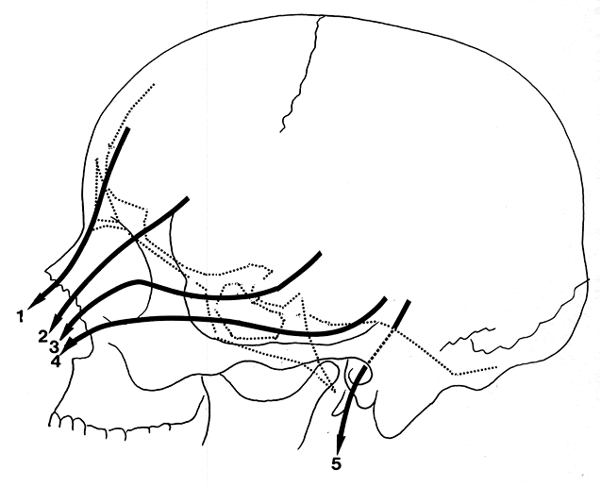

Slide 10
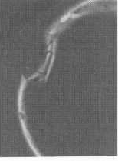
Les embarrures :
traduisent l'intrusion de l'os dans la boite crânienne, elle est responsable de lésions cérébrales immédiate à type d'attrition, elle peut se manifester tardivement par des crises d'épilepsie, le traitement est chirurgical.
Plaie cranio-cérébrale
définie par l'existence d'une issue de matière cérébrale à travers un orifice osseux d'origine traumatique, il y a une rupture de tout les plans séparant le cerveau du milieu extérieur, le diagnostic est clinique et scannographique, le risque infectieux est majeur d'où l'intérêt d'un parage chirurgical en urgence.

Slide 11
Contusions :
c'est l'ensemble des lésions encéphalique liée à la transmission de l'onde de choc, il existe des lésions de dilacération et d'attrition, la contusion peut siéger en regard de l'impacte ou à l'opposé , elle est génératrice d'œdème et s'accompagne d'une HIC, la contusion nécessite un traitement médical visant à diminuer l'HIC par :
Rétablissement de la volémie,
Sédation,
Osmothérapie : mannitol 20%
Traitement anticonvulsivant préventif,
Lutter contre l'hyperthermie.

Slide 12
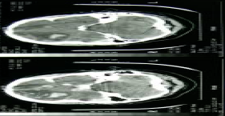

Slide 13
Les hémorragies
a- Hématome extra dural :
c'est une urgence neurochirurgicale, due à une collection du sang entre le feuillet externe de la dure-mère et la table interne, l'origine du saignement est artériel dans 90% des cas, il est associer à une fracture de la voute dans 80% des cas, il est moins fréquent chez l'enfant, la localisation temporo-pariétale due à une déchirure de l'artère méningée moyenne est la plus fréquente, les localisations para sagittale, en fosse cérébrale postérieure sont plus rare et souvent dues à des déchirures des sinus veineux.
L'insertion très forte du feuillet duremérien aux sutures explique la limitation de l'extension de l'hématome en zones suturaires. L'HED est en général situé en regard d'une tuméfaction des parties molles, centrée sur la lésion osseuse, bien limité donnant l'aspect en lentille biconvexe spontanément hyperdense sur la TDM, le traitement est chirurgical et qui consiste a évacuer l'hématome et suspension de la dure mère.

Slide 14
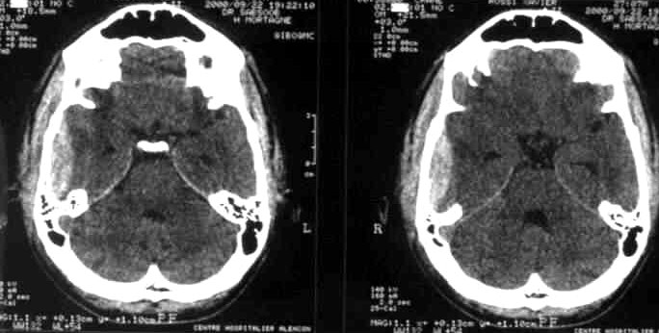
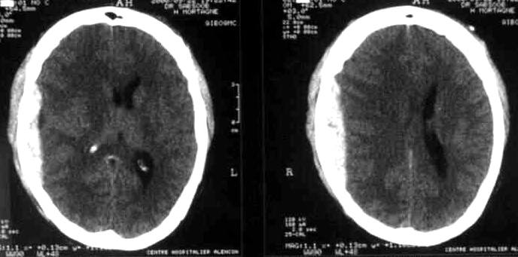

Slide 15
Hématiomes dural aigu
: collection hématique située entre l'arachnoïde et la dure mère, accompagné très souvent d'une contusion, son expression clinique est variable selon sa forme, son volume, sa topographie et l'importance de l'effet de masse. Une décompensation brutale secondaire à un engagement est toujours redoutable. Le taux de mortalité est toujours élevé surtout en cas d'association à d'autres lésions.

Slide 16
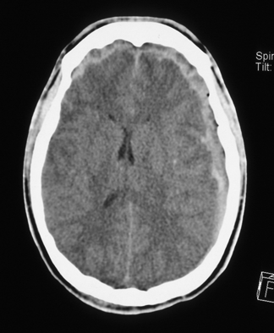
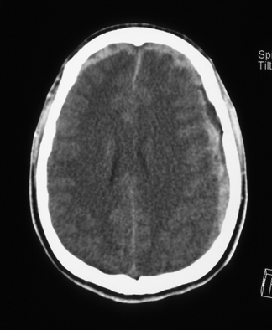

Slide 17
Hématome sous dural chronique
c'est l'apanage du sujet âgé ou souvent le traumatisme crânien est bénin et passé inaperçu, il résulte de la rupture des bridges veines entraînant un saignement à bas bruit.
Le délai d'apparition est de 21 jours, la clinique est variable peut être celle d'un processus intra crânien.
La TDM objective une image en croissant de lune hypo dense.
Le traitement est chirurgical : évacuation de l'hématome.

Slide 18
Hémorragie méningée et ventriculaire
secondaire à une hémorragie parenchymateuse corticale ou péri ventriculaire, le risque ultérieur est l'apparition d'une hydrocéphalie, son diagnostic est facile en TDM.

Slide 19
complications
Complications infectieuses :
à type de méningite, d'abcès cérébraux et d'encéphalite.
Epilepsie :
complications fréquentes.
hydrocéphalie :
secondaire à une hémorragie méningée, traitée par mise en place d'une valve.

Slide 20
séquelles
Lésions persistantes après traitement : hémiplégie, cécité, surdité, syndrome cérébelleux (intérêt de la rééducation fonctionnelle).
Etat végétatifs :
Syndromes subjectif post traumatique : apparaît généralement après un traumatisme minime, le patient consulte pour différents signes : céphalées, vertiges, troubles de la mémoire, trouble du sommeil, ces signes ne sont pas d'origine organique, dans 4% des cas ce syndrome évolue vers de véritable état dépressif d'où l'intérêt d'une psychothérapie.

Slide 21
prévention
Primaire :
Contre la survenue d'accidents.
Secondaire :
lutter contre l'apparition de lésions secondaire en traitant le plutôt possible (Rapidité de la prise en charge).

